Slide 1
A Non-Invasive Continuous Blood Pressure Estimation Approach Based on Machine Learning
2020.01.23
한지수

Slide 2
목차
Overview
Materials and methods
Data collection
Preprocessing and feature extraction
Normalization and dimensionality reduction of feature
Modeling method
Parameter optimization
Models validation and evaluation
Results
Discussion
Conclusion

Slide 3
Overview
ECG
PPG
preprocessing
Feature Extraction
Normalization
Dimensionality Reduction
BP(predicted)
SVR
Optimization
BP(actual)

Slide 4
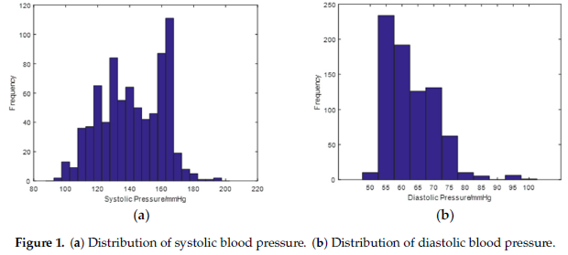
Materials and methods - Data collection
MIT에서 공개 한 MIMIC-III Waveform Database 사용
MIMIC-III Waveform Database은 환자로부터 얻은 22,317개의 waveform record와 22,247개의 숫자 record를 포함
견고한 데이터를 얻기 위해 환자로부터 ECG, PPG, ABP signal 동시 측정하여 신뢰성 보장 – ABP는 동맥압으로 actual BP
PhysioNet waveform data를 MATLAB에 로드하는 WFDB toolbox의 RDSAMP function을 사용하여 총 772개의 waveform dataset를 얻었다.
PhysioNet 에서 공식 DB를 제공하지만 결재가 필요, Demo버전 일부 제공되며 MATLAB 파싱 코드 필요 (MATLAB 기반)
Figure 1. 실험 dataset BP 분포 낮은 BP에서 높은 BP 값으로 넓게 분포되어 효과적으로 예측 가능

Slide 5
Materials and methods - Preprocessing and feature extraction
Preprocessing
ECG, PPG 신호는 약한 전기신호로, myoelectric interference 및 baseline drift에 취약하고, 신호 feature extraction의 정확도에 영향을 미친다.
유용한 정보를 최대화하기 위해 불규칙한 파형을 가진 data를 제거한 후, wavelet threshold denoising method와 3차 스플라인 보간법을 사용하여 ECG와 PPG 신호의 노이즈를 제거
original signal의 특징을 정확하게 추출하고 효과적인 특징을 선택하여 일반화를 개선하고 overfitting을 줄였다.
Feature Extraction
표와 같이 PTT, 심박수(HR), 펄스 파형의 특성을 포함한 14개의 BP 관련 기능을 선택
Feature | equation | description
K value
PTTa |  | R-peak에서 최대 기울기까지 시간
PTTb |  | R-peak에서 PPG 펄스 시작점(b)까지 시간
PTTc |  | R-peak에서 PPG 펄스 피크 포인트까지 시간
HR | R-R interval
Tupr | =Tup/T | 상승 상대 시간, 심장 출력과 관련
Tdownr | =Tdown/T | 하강 상대 시간
Cslope | =Hc/Tup | Main wave 상승 경사, 혈액 점도와 관련
Har | =Ha/Hc | 최대 경사 지점 상대 높이
Her | =He/Hc | 최소 경사 지점 상대 높이, 대동맥 탄성과 관련
Hgr | =Hg/Hc | 이중맥 peak 상대 높이, 대동맥 탄성과 관련
S1 |  | 수축기 영역, 혈관 탄력과 혈액 점도와 관련
S2 |  | 이완기 영역, 혈관 탄력과 혈액 점도와 관련
S1/S2 |  | 수축기, 이완기 영역 면적 비율

Slide 6
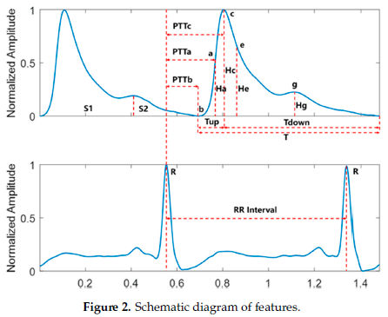


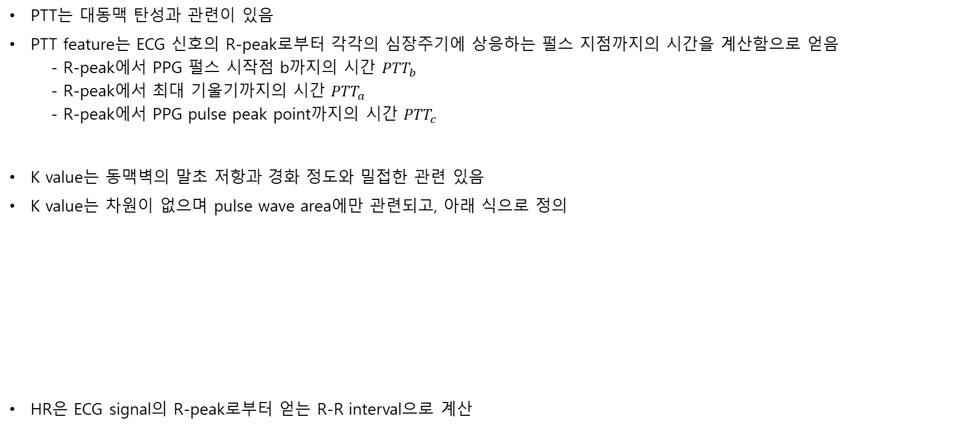
Materials and methods - feature extraction (PTTx Features, K value, HR)
PTT는 대동맥 탄성과 관련이 있음
PTT feature는 ECG 신호의 R-peak로부터 각각의 심장주기에 상응하는 펄스 지점까지의 시간을 계산함으로 얻음
- R-peak에서 PPG 펄스 시작점 b까지의 시간 ${PTT}_{b}$
- R-peak에서 최대 기울기까지의 시간 ${PTT}_{a}$
- R-peak에서 PPG pulse peak point까지의 시간 ${PTT}_{c}$
K value는 동맥벽의 말초 저항과 경화 정도와 밀접한 관련 있음
K value는 차원이 없으며 pulse wave area에만 관련되고, 아래 식으로 정의
HR은 ECG signal의 R-peak로부터 얻는 R-R interval으로 계산
PPG
ECG

Slide 7

Materials and methods - Normalization
Data를 랜덤으로 80%는 training dataset, 20%는 test dataset으로 사용
각 feature가 다른 지표를 가지고 있기 때문에, 14개의 특성 간의 비교를 가능하게 하기 위해 normalize 진행
Min-max scaler를 통해 data를 0~1 값으로 변환

Slide 8

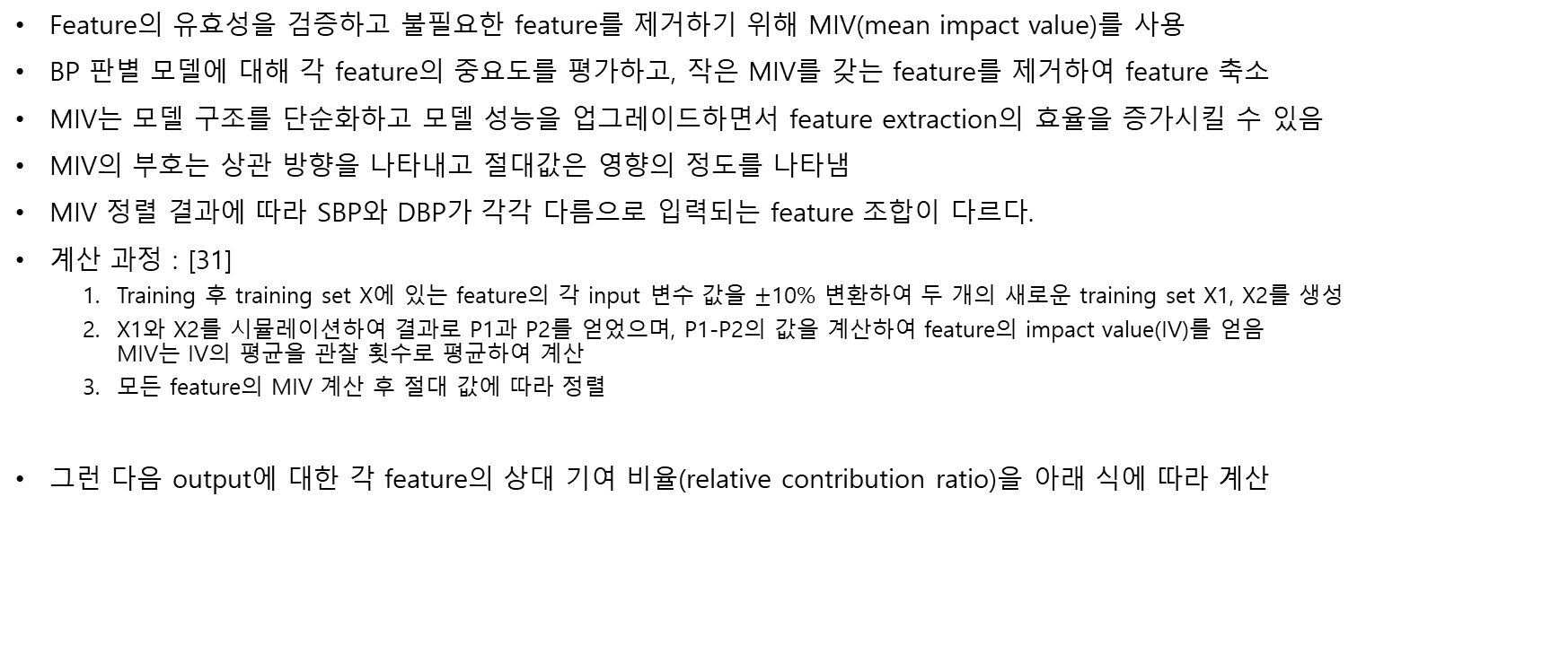
Materials and methods - dimensionality reduction of feature
Feature의 유효성을 검증하고 불필요한 feature를 제거하기 위해 MIV(mean impact value)를 사용
BP 판별 모델에 대해 각 feature의 중요도를 평가하고, 작은 MIV를 갖는 feature를 제거하여 feature 축소
MIV는 모델 구조를 단순화하고 모델 성능을 업그레이드하면서 feature extraction의 효율을 증가시킬 수 있음
MIV의 부호는 상관 방향을 나타내고 절대값은 영향의 정도를 나타냄
MIV 정렬 결과에 따라 SBP와 DBP가 각각 다름으로 입력되는 feature 조합이 다르다.
계산 과정 : [31]
Training 후 training set X에 있는 feature의 각 input 변수 값을 $±$10% 변환하여 두 개의 새로운 training set X1, X2를 생성
X1와 X2를 시뮬레이션하여 결과로 P1과 P2를 얻었으며, P1-P2의 값을 계산하여 feature의 impact value(IV)를 얻음 MIV는 IV의 평균을 관찰 횟수로 평균하여 계산
모든 feature의 MIV 계산 후 절대 값에 따라 정렬
그런 다음 output에 대한 각 feature의 상대 기여 비율(relative contribution ratio)을 아래 식에 따라 계산

Slide 9
Materials and methods – Modeling Methods
다양한 요인이 BP에 영향을 미치며 feature와 BP 간의 관계가 복잡하고 명확한 메커니즘이 부족
Dataset의 비선형성에 적응하고, 기존 fitting 방법의 단점을 극복하기 위해 SVR(Support Vector Regression)을 사용하여 SBP와 DBP 추정 모델을 구성
제안 된 모델을 기존 모델인 MLR(multivariate Linear Regression)모델과 기존의 PTTc 기반의 SVR 모델과 비교하였다.

Slide 10

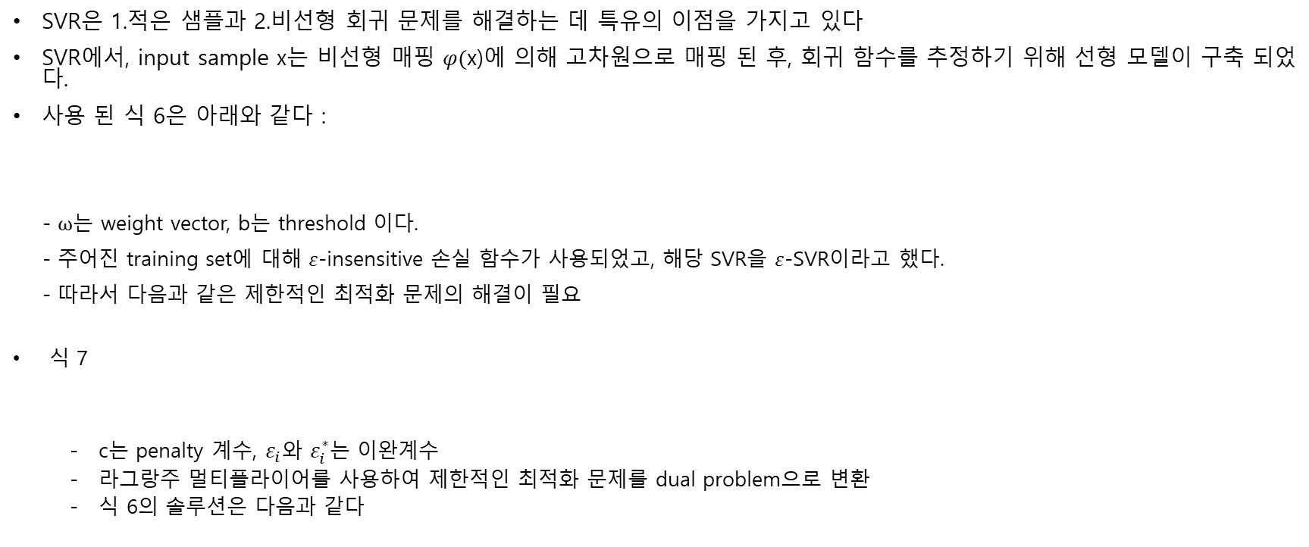
Materials and methods - Modeling Methods (Support Vector Regression)
SVR은 1.적은 샘플과 2.비선형 회귀 문제를 해결하는 데 특유의 이점을 가지고 있다
SVR에서, input sample x는 비선형 매핑 $φ($x)에 의해 고차원으로 매핑 된 후, 회귀 함수를 추정하기 위해 선형 모델이 구축 되었다.
사용 된 식 6은 아래와 같다 :
- $ω$는 weight vector, b는 threshold 이다.
- 주어진 training set에 대해 $ε$-insensitive 손실 함수가 사용되었고, 해당 SVR을 $ε$-SVR이라고 했다.
- 따라서 다음과 같은 제한적인 최적화 문제의 해결이 필요
식 7
c는 penalty 계수, $ε_{i}$와 $ε_{i}^{∗}$는 이완계수
라그랑주 멀티플라이어를 사용하여 제한적인 최적화 문제를 dual problem으로 변환
식 6의 솔루션은 다음과 같다

Slide 11


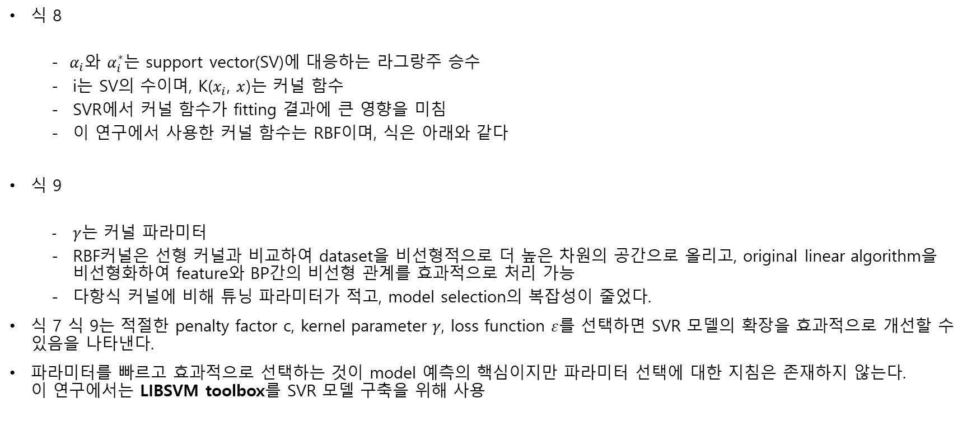
Materials and methods - Modeling Methods (Support Vector Regression)
식 8
- $α_{i}$와 $α_{i}^{∗}$는 support vector(SV)에 대응하는 라그랑주 승수
i는 SV의 수이며, K($x_{i}$, $x$)는 커널 함수
SVR에서 커널 함수가 fitting 결과에 큰 영향을 미침
이 연구에서 사용한 커널 함수는 RBF이며, 식은 아래와 같다
식 9
$γ$는 커널 파라미터
RBF커널은 선형 커널과 비교하여 dataset을 비선형적으로 더 높은 차원의 공간으로 올리고, original linear algorithm을 비선형화하여 feature와 BP간의 비선형 관계를 효과적으로 처리 가능
다항식 커널에 비해 튜닝 파라미터가 적고, model selection의 복잡성이 줄었다.
식 7 식 9는 적절한 penalty factor c, kernel parameter $γ$, loss function $ε$를 선택하면 SVR 모델의 확장을 효과적으로 개선할 수 있음을 나타낸다.
파라미터를 빠르고 효과적으로 선택하는 것이 model 예측의 핵심이지만 파라미터 선택에 대한 지침은 존재하지 않는다. 이 연구에서는 LIBSVM toolbox를 SVR 모델 구축을 위해 사용

Slide 12

Materials and methods - Modeling Methods (Multivariate linear regression)
MLR은 여러 독립 변수와 종속 변수 간의 correlation, correlation direction, strength를 분석하는 방법으로 널리 적용된다
논문에서 MLR 모델은 비교 목적으로 구축되었고, 모델 파라미터 $β$는 최소제곱법 least squares method을 사용하여 추정되었다.
P는 BP, $β$는 모델 파라미터, x는 input feature

Slide 13
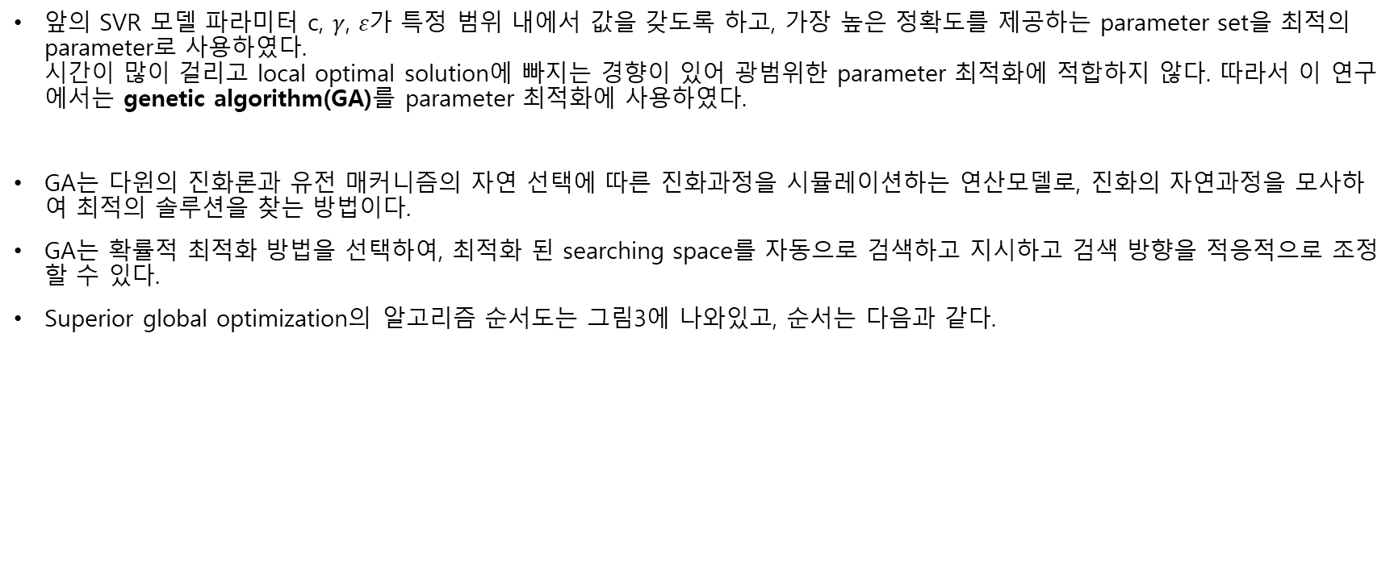
Materials and methods – parameter optimization
앞의 SVR 모델 파라미터 c, $γ$, $ε가$ 특정 범위 내에서 값을 갖도록 하고, 가장 높은 정확도를 제공하는 parameter set을 최적의 parameter로 사용하였다. 시간이 많이 걸리고 local optimal solution에 빠지는 경향이 있어 광범위한 parameter 최적화에 적합하지 않다. 따라서 이 연구에서는 genetic algorithm(GA)를 parameter 최적화에 사용하였다.
GA는 다윈의 진화론과 유전 매커니즘의 자연 선택에 따른 진화과정을 시뮬레이션하는 연산모델로, 진화의 자연과정을 모사하여 최적의 솔루션을 찾는 방법이다.
GA는 확률적 최적화 방법을 선택하여, 최적화 된 searching space를 자동으로 검색하고 지시하고 검색 방향을 적응적으로 조정할 수 있다.
Superior global optimization의 알고리즘 순서도는 그림3에 나와있고, 순서는 다음과 같다.

Slide 14
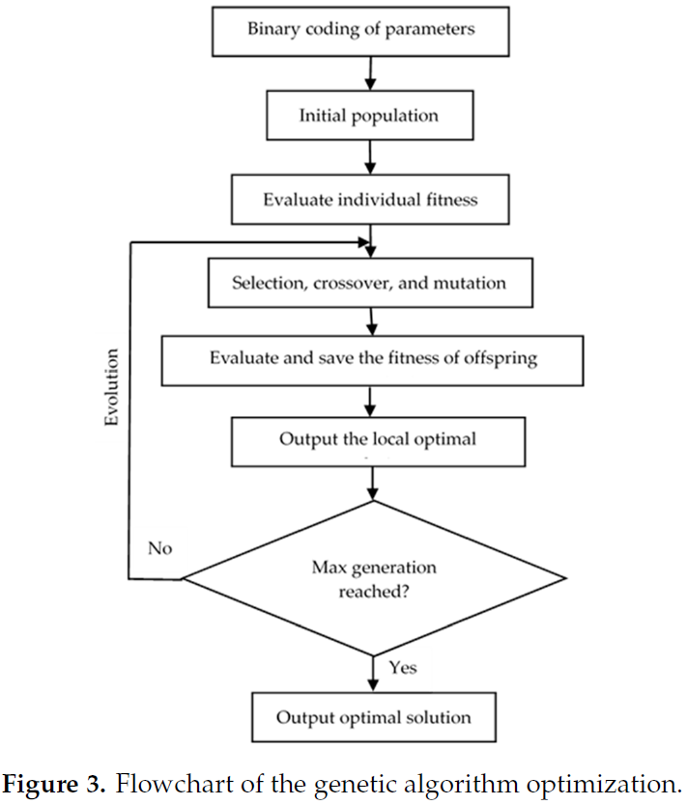
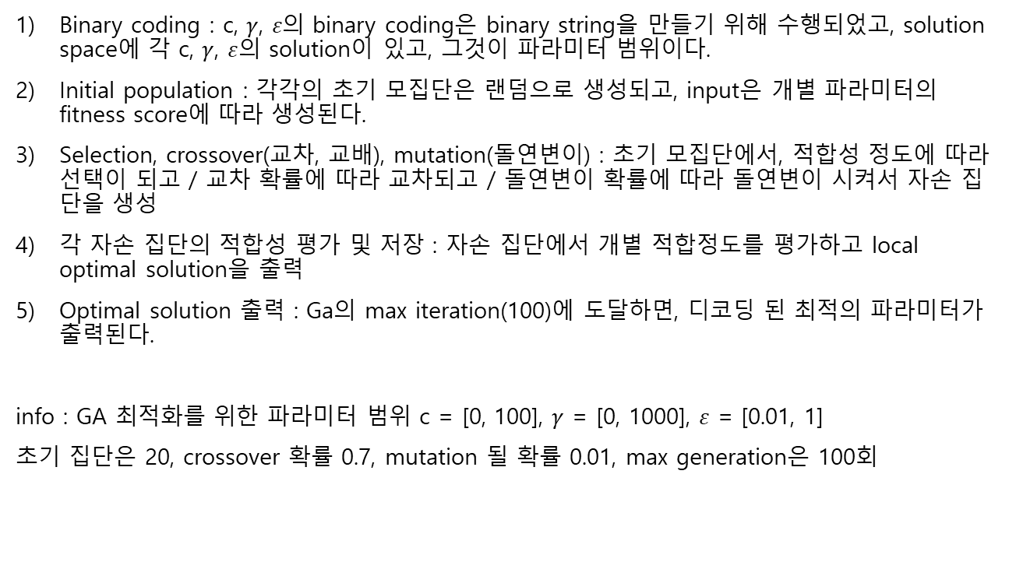
Materials and methods - parameter optimization
Binary coding : c, $γ$, $ε의$ binary coding은 binary string을 만들기 위해 수행되었고, solution space에 각 c, $γ$, $ε$의 solution이 있고, 그것이 파라미터 범위이다.
Initial population : 각각의 초기 모집단은 랜덤으로 생성되고, input은 개별 파라미터의 fitness score에 따라 생성된다.
Selection, crossover(교차, 교배), mutation(돌연변이) : 초기 모집단에서, 적합성 정도에 따라 선택이 되고 / 교차 확률에 따라 교차되고 / 돌연변이 확률에 따라 돌연변이 시켜서 자손 집단을 생성
각 자손 집단의 적합성 평가 및 저장 : 자손 집단에서 개별 적합정도를 평가하고 local optimal solution을 출력
Optimal solution 출력 : Ga의 max iteration(100)에 도달하면, 디코딩 된 최적의 파라미터가 출력된다.
info : GA 최적화를 위한 파라미터 범위 c = [0, 100], $γ$ = [0, 1000], $ε$ = [0.01, 1]
초기 집단은 20, crossover 확률 0.7, mutation 될 확률 0.01, max generation은 100회

Slide 15
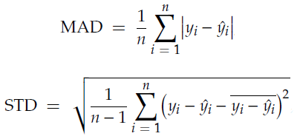
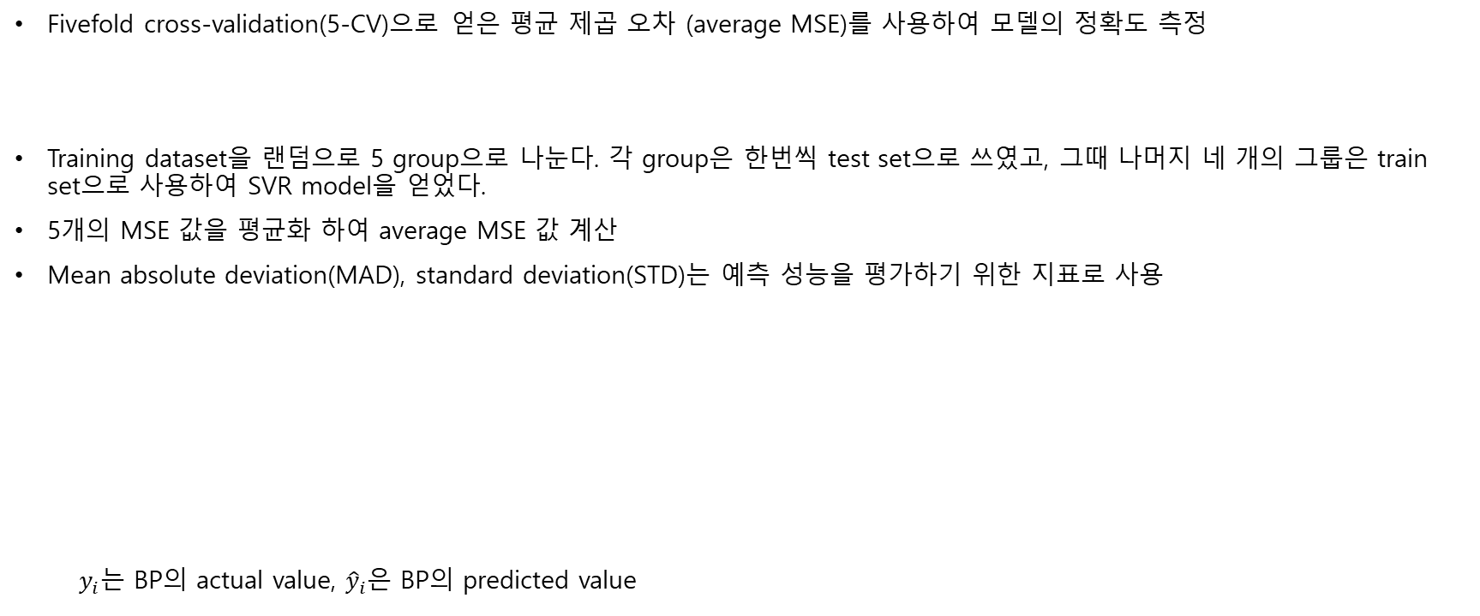
Materials and methods - Models Validation and Evaluation
Fivefold cross-validation(5-CV)으로 얻은 평균 제곱 오차 (average MSE)를 사용하여 모델의 정확도 측정
Training dataset을 랜덤으로 5 group으로 나눈다. 각 group은 한번씩 test set으로 쓰였고, 그때 나머지 네 개의 그룹은 train set으로 사용하여 SVR model을 얻었다.
5개의 MSE 값을 평균화 하여 average MSE 값 계산
Mean absolute deviation(MAD), standard deviation(STD)는 예측 성능을 평가하기 위한 지표로 사용
$y_{i}$는 BP의 actual value, ${\hat{y}}_{i}$은 BP의 predicted value

Slide 16
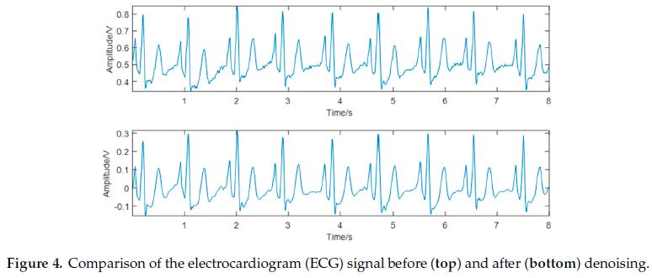
Result – preprocessing result
수집 된 ECG 신호에는 두가지 유형의 노이즈, myoelectric interference 및 baseline drift가 있다.
이 연구에서는 symlet 8(sym8) wavelet을 이용하여 ECG 파형을 8개의 스케일로 나누었다.
Scale 8의 대략적인 성분을 zero 설정하여 baseline drift를 부분적으로 제거
Scale 1의 세부 성분을 zero 설정하여 근전기 간섭의 일부를 제거
다른 요소들은 ‘sqtwolog’ fixed threshold와 soft threshold를 결합하여 주요 요소는 유지하면서 노이즈를 효과적으로 제거
노이즈 제거 결과는 그림4와 같다.

Slide 17
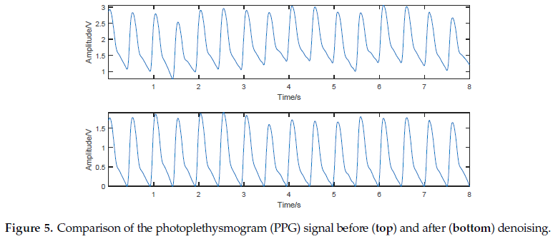
Result – preprocessing result
Original signal의 pulse valley position에 따라 PPG의 baseline drift에 대해, 이 연구에서는 baseline을 맞추기 위해 cubic spline 보간법을 사용한 다음 original signal에서 fitted curve를 빼서 baseline drift를 하였다.
PPG 노이즈 제거 결과는 그림5와 같다.

Slide 18
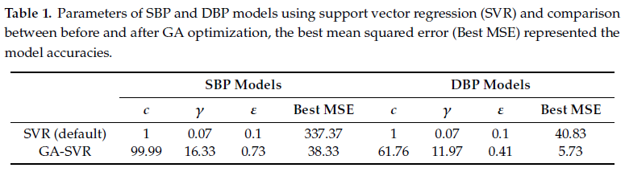
Result – model construction (GA-SVR BP models)
모든 파라미터를 기본값으로 설정한 뒤, training set을 사용하여 초기 SVR 모델을 구성했지만 모델의 정확도가 떨어졌다.
SBP model을 예로 들어, 5-CV에서 얻은 average MSE는 337.37로, 확실하게 underlearning임을 보이며 기본 파라미터 값으로 효과적인 model을 생성하지 못함을 의미
따라서 GA는 모델의 정확도를 높이고 overlearning이나 underlearning을 피하기 위해 파라미터 최적화에 사용

Slide 19
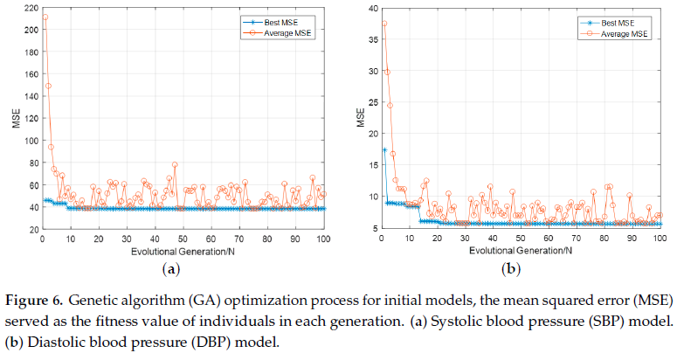
Result – model construction (GA-SVR BP models)
최적화 과정에서 5-CV로 계산 된 average MSE는 그림 6과 같이 fitness 평가에서 fitness value로 쓰였다.
Best MSE curve에서, SBP 모델의 예측 능력은 10 generation 후에 안정화되었고, DBP 모델의 예측 능력은 20 generation 후에 안정화되었다.
GA 최적화를 통해 얻은 파라미터, default 파라미터의 모델 정확도가 표1에 표시되어 있다.
GA 최적화에 의해 정확도가 향상되었다. SBP의 best MSE는 38.33이 되었고, DBP의 best MSE는 5.73이 되었다.

Slide 20
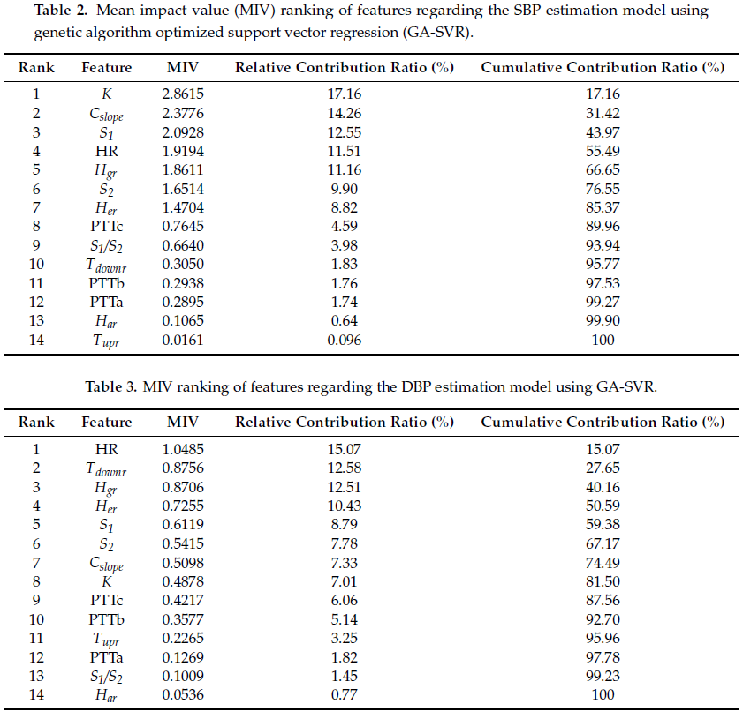
Result – model construction (GA-MIV-SVR BP models)
feature가 모델에 미치는 영향을 설명하였다.
SBP, DBP모델 관련하여 각 feature의 MIV, relative contribution ratio(상대 기여율), cumulative contribution ratio(누적 기여율)이 표2,3에 나열 되어있다.
cumulative contribution ratio의 90%에 기여하는 feature들은 유지하고 MIV 값이 작은 feature들은 제거하였다.
표 2의 처음 8개의 feature가 SBP 모델에서 유지되고, 표3의 처음 9개의 feature가 DBP 모델에서 유지된다.
Feature 개수의 감소는 feature extraction의 효율을 증가시킬 수 있다.

Slide 21
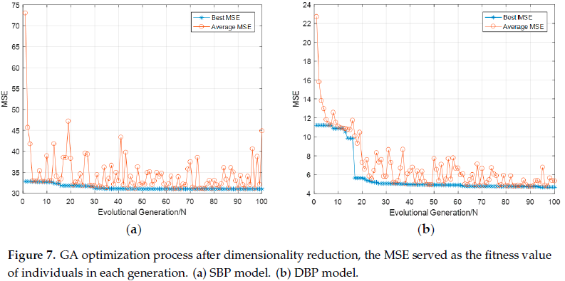
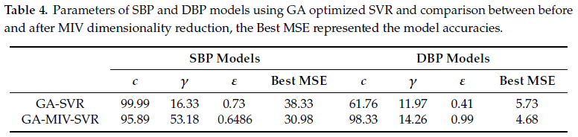
Result – model construction (GA-MIV-SVR BP models)
dimensionality reduction 후 GA 최적화 과정이 그림 7에 나와있다.
MIV 전후의 모델 정확도 비교는 표4에 나와있다.
Best MSE가 그림 6에서보다 더 감소 된 것으로 나타났다.
Ga-MIV-SVR의 정확도 향상이 더 좋으며, MIV feature dimensionality reduction이 효과적임을 입증

Slide 22
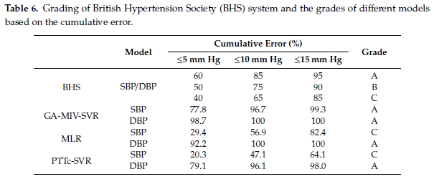
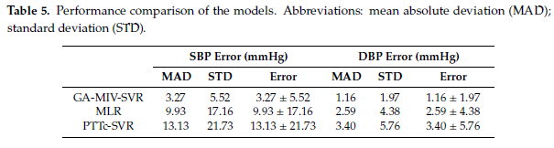
Result – model robustness and comparison
구성 된 BP모델의 견고함은 dataset의 20%를 사용하여 검증하였다.
제안 된 GA-MIV-SVR BP 모델을 객관적으로 평가하기 위해 MLR모델과 PTTc 기반 SVR 모델을 동일한 dataset로 구성하여 비교하였다.
GA-MIV-SVR 모델로 구성 된 SBP와 DBP 추정 모델은 위의 세 모델 중 가장 실제 값과 가장 가까운 예측 값을 나타낸다. SBP error는 3.27 / 5.52 mmHg이고, DBP error는 1.16 / 1.97 mmHg로, mean error ≤5 mmHg 및 STD ≤8 mmHg 인 AAMI(Association for the Advancement of Medical Instrumentation) 기준을 충족한다.
영국 고혈압 협회(BHS) 등급 시스템에 따라 MLR모델과 PTTc기반 SVR 모델은 DBP 추정이 기준을 충족했지만, SBP 는 충족하지 못했다. GA-MIV-SVR 모델은 SBP와 DBP 둘 다 A 등급을 충족했다.

Slide 23
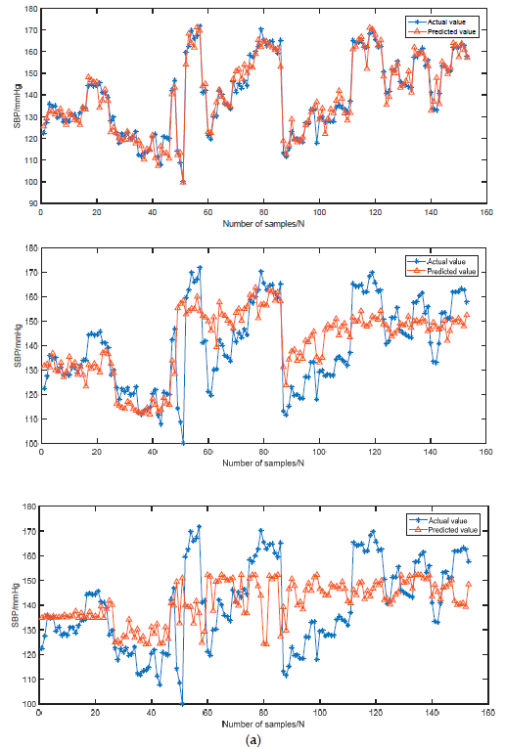
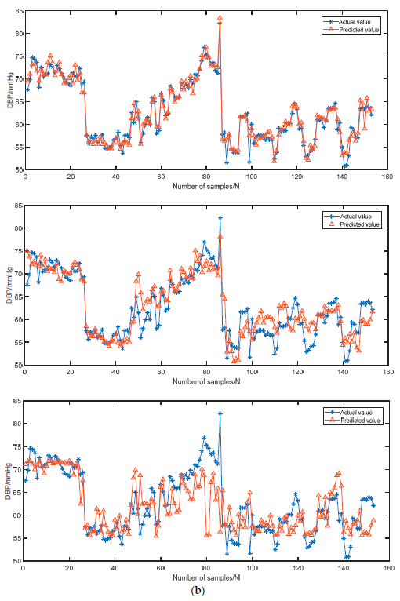
Result – model robustness and comparison
SBP
DBP
GA-MIV-SVR
MLR
PTTc-SVR

Slide 24
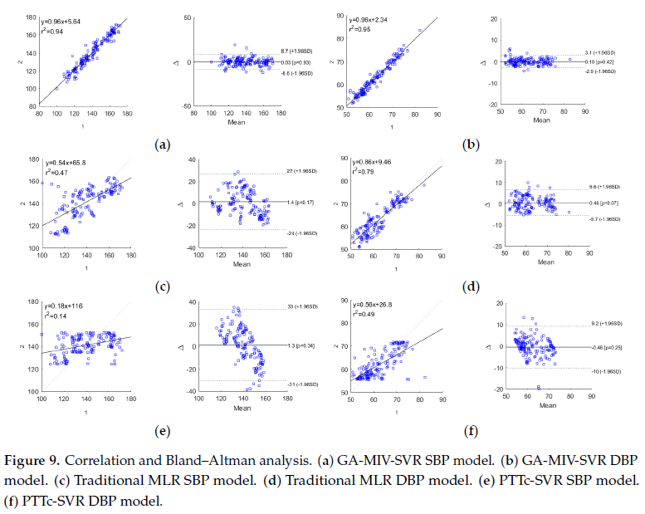

Result – model robustness and comparison
SBP
DBP
SBP와 DBP모델의 상관관계를 더 잘 분석하기 위해 피어슨(pearson) 상관계수($r^{2}$)와 Bland-Altman plot이 사용되었다.
0.2< $r^{2}$<0.4 는 약한 상관관계, 0.4< $r^{2}$<0.6 은 중간 상관관계, 0.6< $r^{2}$<0.8은 강한 상관관계, 0.8< $r^{2}$<1.0은 매우 강한 상관관계
상관 계수 SBP : a > c > e
상관 계수 DBP : b> d> f
Bland-Altman plot SBP : a(17.3) < c(51) < e(64)
Bland-Altman plot DBP : b(6) < d(12.3) < f(19.2)
0.03
0.1

Slide 25
Discussion
머신 러닝 기반 비 침습적 연속 혈압 추정 모델을 제안하였다.
전통적인 PTT기반 BP 모델과 달리, 정보 융합을 통해 더 많은 BP 관련 feature가 모델 구성에 사용되었다.
제안 된 모델 구성 방법은 BP 추정 정확도를 효과적으로 높이고, BP 추정 모델의 예측 성능 및 일반화를 향상시켰다.

Slide 26
Discussion – Basis for Feature Selection and Dimensionality Reduction
feature selection에서 기존의 feature 외에도 생리학적 규칙과 관련 연구에 기초했다.
MIV method는 feature와 BP간의 비선형 관계를 설명할 뿐 아니라, 불필요한 feature를 제거하였다.
이 연구의 feature selection에는 여전히 몇 가지 제한이 있다.
Data 수집 단계에서 생긴 database는 개인의 개인정보를 feature로 검색할 수 없다.
키, 몸무게, 나이, 성별과 같은 일부 개인 특성을 추가하면 모델의 예측 능력이 더 강화 될 것으로 예상되었다.
또한, personal feature를 적용하면 번거로운 교정 프로세스가 제거될 수 있다.
이전 연구 [36]에서는 체질량 지수, 허리 둘레, 엉덩이 둘레 및 허리 대 엉덩이 비율이 적용되어 혈압의 증가를 예측했다.
이전 연구 [37]에서 BP 신경망은 키, 몸무게, 나이, 성별 및 BP 추정을 위한 다른 특성에 기초하여 구성되었다.

Slide 27
Discussion – Model Methods and Limitations
model method
이 연구는 기존의 PTT 기반 모델과 비교하여 모델 구성을 위한 PPG 파형 feature를 소개하고 SBP, DBP 추정의 정확도를 개선한다.
MLR 모델과 비교하여 [13, 38], 머신 러닝을 기반으로 하는 본 연구에서 제안 모델은 파형 특성과 BP 사이의 보다 복잡한 비선형 관계를 보여주었고, 모델의 예측 능력과 견고성을 크게 향상시켰다.
제안 된 method의 더 나은 성능의 모델을 달성하기 위해 GA 최적화를 통해 model의 파라미터를 조정하였다.
제안 된 모델은 최소한의 언더 러닝 또는 오버 러닝을 통해 최적화 효율성을 크게 향상시키고 모델 보정을 용이하게 한다.
임상 적으로 BP의 비 침습적 연속 모니터링에 만족스럽게 적용되었다.
이 모델은 전통적인 커프 혈압계의 제약 조건을 제거함으로써 의사가 환자의 혈압 변화에 대한 자세한 정보를 수집하고 질병에 대한 조기 경고를 받아 BP 관리를 개선하는 데 도움이 되었다.
limitation
먼저, 앞에서 언급했듯이 개인 정보가 feature로 제공되지 않았으며, model에 대한 개인차의 영향을 제거할 수 없다.
둘째, long-term 모니터링의 정확성 검증이 수행되지 않았다. 모델을 몇주~몇개월 오랫동안 모니터링 할 때, BP추정의 정확도가 감소하는지 아는 것이 불가능하다.
마지막으로, 이 연구의 data 크기가 충분히 크지 않았다.
Data의 다양성과 크기가 더 확정되어야 한다.

Slide 28
Conclusions
이 연구는 pulse waveform의 특성을 통합하고, GA-MIV-SVR method를 사용하여 보다 효과적인 BP 추정 모델을 제안했다.
Feature selection은 BP 형성을 설명하는 feature에 기초했다.
MIV는 feature 불필요성을 줄이기 위해 feature가 모델에 미치는 영향을 측정했다.
또한 최적화 방법으로 파라미터 최적화의 효율성을 향상 시켰다.
언더 러닝 또는 오버 러닝을 줄임으로써 SBP, DBP 추정의 정확도를 효과적으로 높였다.
이 연구는 비 침습적 연속 BP 측정 모델의 광범위한 적용에 도움이 되었다.
그러나 모델의 일반화 능력과 견고성을 추가로 테스트하려면 보다 다양하고 큰 dataset과 long-term 모니터링 테스트가 필요하다.

